Slide 1
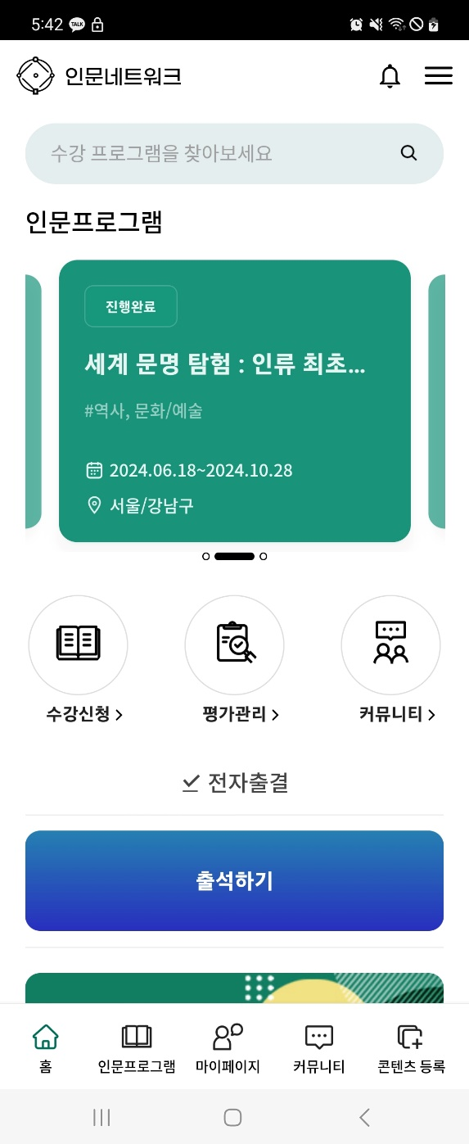
[APP] 알림 (alarm)
1.alarm list
- currently, alarms are not displayed

Slide 2
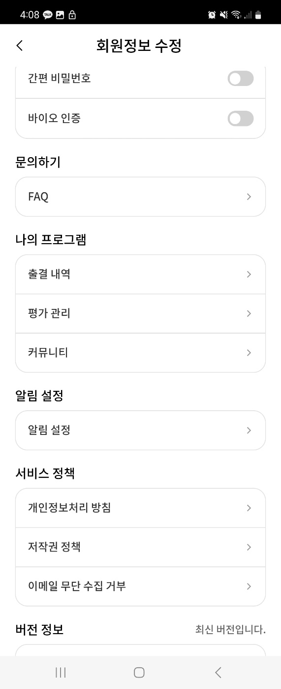
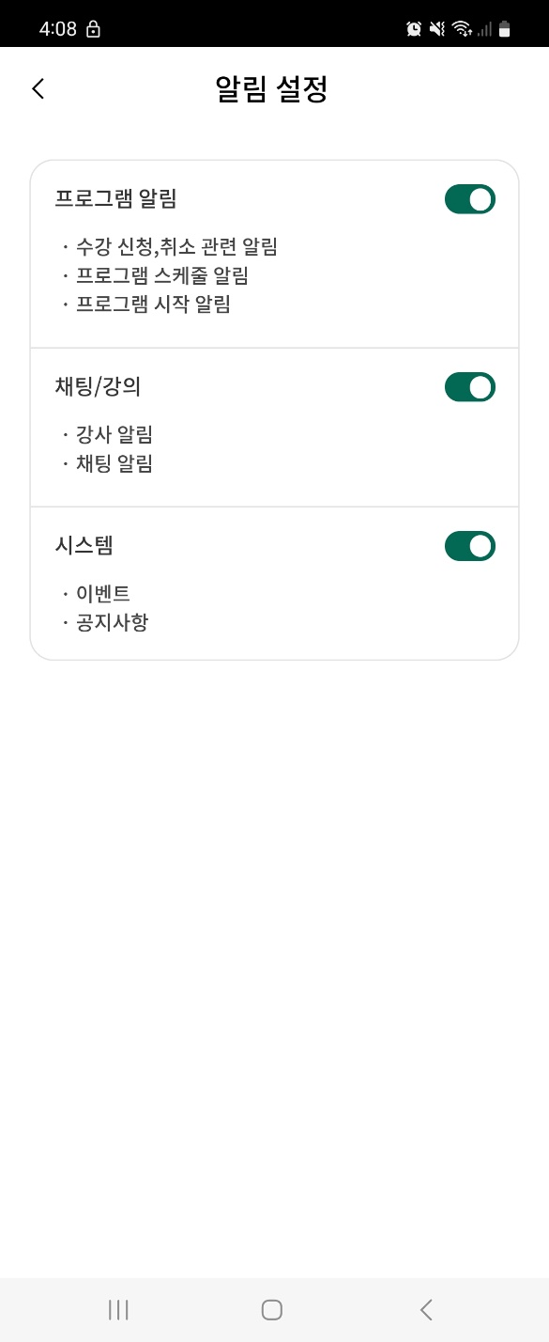
[APP] 회원정보 수정 (my info) (when right top button clicks)
1.알림 설정 (alarm setting)
1) although 프로그램 알림, 채팅/강의, 시스템 toggle is changed
- it’s NOT saved

